Slide 1
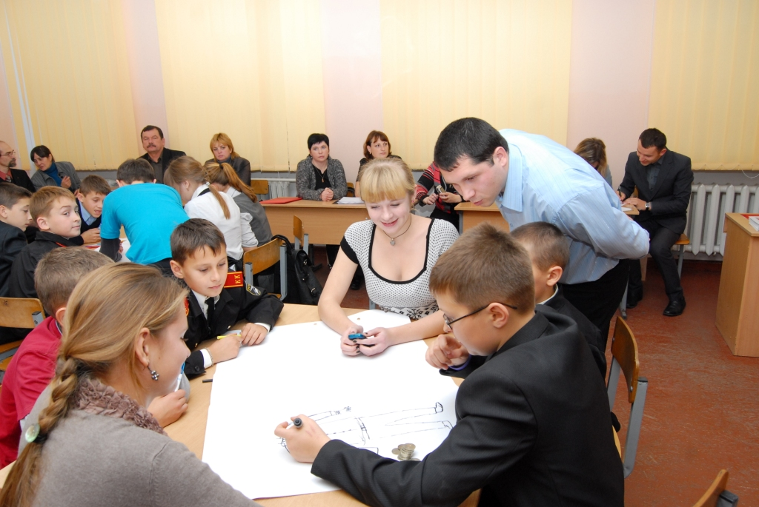
Социальное воспитание в школе
Выполнила Харютина Анастасия Владимировна
Группа ППОпп-21

Slide 2
Общественную жизнь, педагогическую науку и практику невозможно представить без школы — традиционного субъекта общественных отношений, педагогического процесса, истории жизни каждого человека.

Slide 3
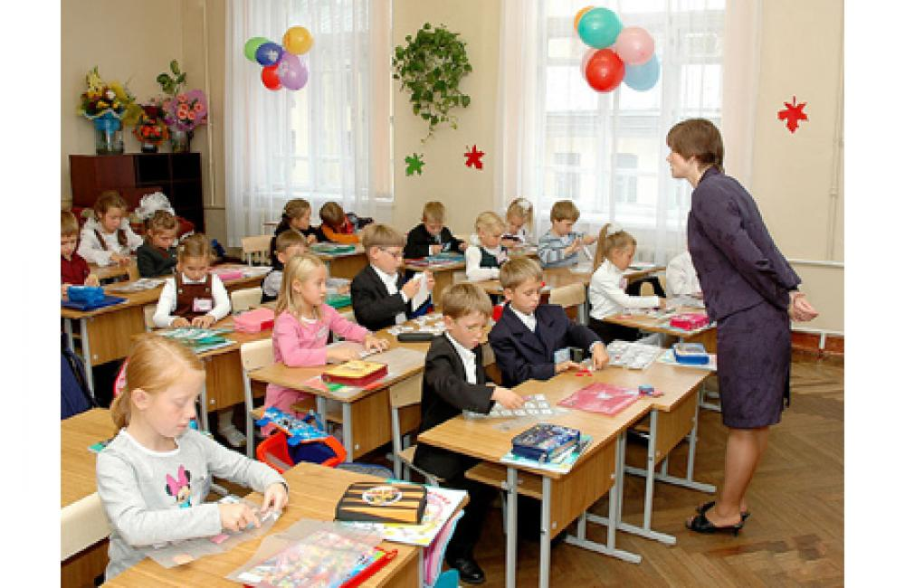
Одна из базовых социальных потребностей общества, заявляющая о себе с различной степенью интенсивности на протяжении веков, — потребность в осмысленном взращивании молодого поколения. Удовлетворить данную потребность в той или иной степени стало возможным благодаря становлению социального института воспитания, решающего задачи социально контролируемой социализации, трансляции культуры и социальных норм.

Slide 4
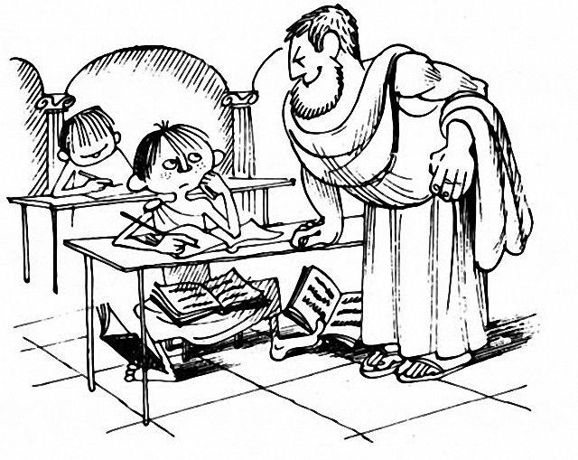
Причиной появления и двигателем развития школы как социального института были и являются практические потребности общества и человека (экономические, социальные, политические, духовные). Историческая эпоха накладывает существенный отпечаток на все компоненты школьной структуры.

Slide 5
В современном прогнозировании наряду с поисковыми прогнозами (выявление назревающих проблем при наблюдаемых тенденциях) широко применяются нормативные прогнозы (выявление возможных решений проблем с учетом заранее определенных норм для течения процесса и характеристик ожидаемого результата).

Slide 6
Учеба идет в индивидуальном темпе с использованием методов и процедур, наиболее соответствующих особенностям структуры данной личности.

Slide 7
Спасибо за внимание!

